Slide 1
Магнитно-резонансная томография
Повышение квалификации рентгенлаборантов

Slide 2
Магнитно-резонансная томография
Магнитно-резонансная томография (МРТ, MRT, MRI) — томографический метод исследования внутренних органов и тканей с использованием физического явления ядерного магнитного резонанса.
Метод основан на измерении электромагнитного отклика атомных ядер, чаще всего ядер атомов водорода, а именно на возбуждении их определённой комбинацией электромагнитных волн в постоянном магнитном поле высокой напряжённости.

Slide 3
История МРТ
  1973 год. Пол Лотербур опубликовал в журнале Nature статью «Создание изображения с помощью индуцированного локального взаимодействия; примеры на основе магнитного резонанса».

Slide 4
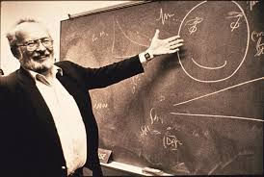
Пол Кристиан Лотербур
Лотербур изобрёл как использовать градиент магнитного поля, который позволяет определять происхождение радиоволн, излучаемых ядрами объекта исследования.
Эта информация позволяет воссоздать двумерную картину организма.
Первый магнитно-резонансный томограф, созданный Лотербуром, до сих пор находится в Нью-Йоркском университете в Стоуни-Брук.

Slide 5
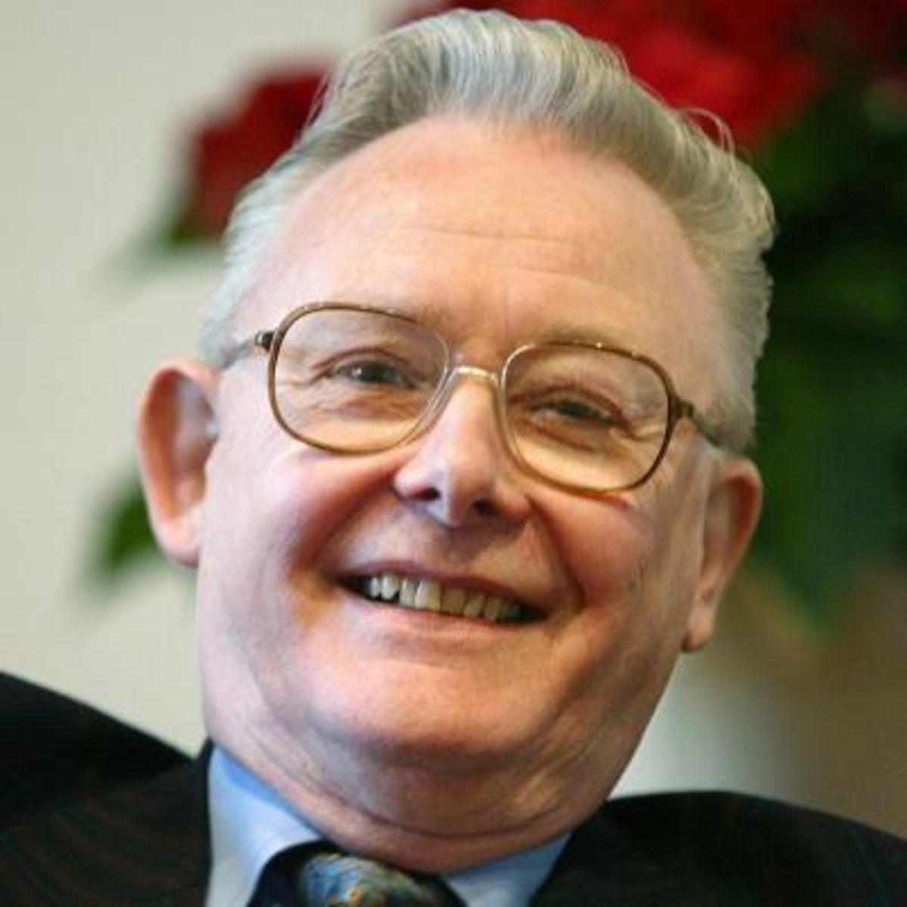
Сэр Питер Мэнсфилд
2003 году Нобелевская премия в области медицины «за изобретение метода магнитно-резонансной томографии»

Slide 6
Метод ядерного магнитного резонанса
Метод ядерного магнитного резонанса позволяет изучать организм человека на основе насыщенности тканей организма водородом и особенностей их магнитных свойств, связанных с нахождением в окружении разных атомов и молекул.
Ядро водорода состоит из одного протона, который имеет магнитный момент (спин) и меняет свою пространственную ориентацию в мощном магнитном поле, а также при воздействии дополнительных полей, называемых градиентными, и внешних радиочастотных импульсов, подаваемых на специфической для протона при данном магнитном поле резонансной частоте.
На основе параметров протона (спинов) и их векторном направлении, которые могут находиться только в двух противоположных фазах, а также их привязанности к магнитному моменту протона можно установить, в каких именно тканях находится тот или иной атом водорода.

Slide 7
ларморовская прецессия
ларморовская прецессия — это прецессия магнитного момента электронов, атомного ядра и атомов вокруг вектора внешнего магнитного поля.

Slide 8
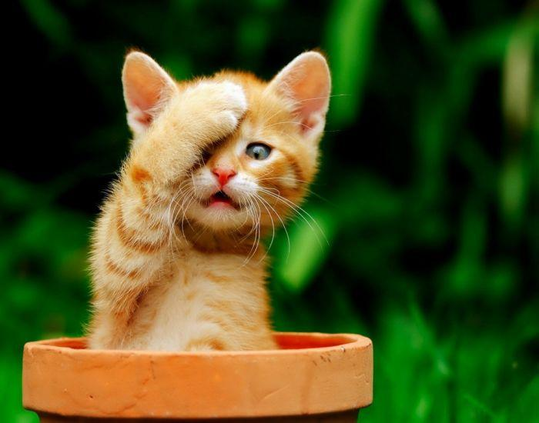
Как запомнить этот материал?

Slide 9

Посмотреть учебный фильм

Slide 10
Время релаксации Т1 и Т2.
Время релаксации - это время, за которое протоны возвращаются к равновесному состоянию. Оно различно у здоровых и больных тканей. Время релаксации протона зависит от окружающих его молекул и атомов. При МРТ определяется время релаксации Т1 и Т2.
Т1 - это время, за которое спины 63% протонов возвращаются к равновесному состоянию.
Т2 - это время, за которое спины 63% протонов сдвигаются по фазе (расфазируются) под действием соседних протонов. Интенсивность сигнала и контрастность изображения зависят от таких параметров, как, например, интервал между подаваемыми импульсами (время повторения, TR) и время между подаваемым импульсом и испускаемым сигналом (эхо-задержка, ТЕ).

Slide 11
Противопоказания
Абсолютные противопоказания
установленный кардиостимулятор (изменения магнитного поля могут имитировать сердечный ритм).
ферромагнитные или электронные имплантаты среднего уха.
большие металлические имплантаты, ферромагнитные осколки.
ферромагнитные аппараты Илизарова
Относительные противопоказания
инсулиновые насосы
нервные стимуляторы
неферромагнитные имплантаты внутреннего уха,
протезы клапанов сердца (в высоких полях, при подозрении на дисфункцию)
кровоостанавливающие клипсы (кроме сосудов мозга),
декомпенсированная сердечная недостаточность,
первый триместр беременности (на данный момент собрано недостаточное количество доказательств отсутствия тератогенного эффекта магнитного поля, однако метод предпочтительнее рентгенографии и компьютерной томографии)
клаустрофобия (панические приступы во время нахождения в тоннеле аппарата могут не позволить провести исследование)
необходимость в физиологическом мониторинге
неадекватность пациента
тяжёлое/крайне тяжелое состояние пациента по основному/сопутствующему заболеванию
наличие татуировок, выполненных с помощью красителей с содержанием металлических соединений (могут возникать ожоги).

Slide 12
Контрастные вещества
Рентгѐноконтра́стные препара́ты — используемые в рентгенодиагностике контрастные вещества.
Применяются для улучшения визуализации внутренних органов и анатомических структур при лучевых методах исследования (рентгеновской компьютерной томографии и рентгенографии).
Рентгенопозитивные препараты, используемые в большинстве случаев, как правило, содержат иод или барий.
Рентгенонегативные контрастные вещества применяются воздух, закись азота, углекислый газ.

Slide 13
Виды препаратов и их применение
Рентгеноконтрастные средства (РКС);
Препараты для контрастирования желудочно-кишечного тракта Сульфат бария.
Препараты для парентерального применения Йодсодержащие контрастные препараты
2) Магнитно-резонансные контрастные средства (МРКС);
3) Ультразвуковые контрастные средства (УЗКС).

Slide 14
Трийодзамещенные органические РКС
I. Ионные.
1. Мономерные
- производные бензойной кислоты (диатризоат, иокситаламат, йоталамат, метризоат, йодамид),
2. Димерные
- производные арил’амино’ацетил’амин’йод’бензойной кислоты (йоксаглат),
- полиметиленовые димеры трийодбензойной кислоты (йодипамид, йодоксамат, йотроксат).
II. Неионные.
1. Мономерные (йопамидол, йопромид, йогексол).
2. Димерные (йотролан, йодиксанол).

Slide 15
Побочные явления
Хемотоксические объясняются осмотической активностью РКС, их липофильностью, электрическим зарядом, способностью взаимодействовать с биомакромолекулами
Атопические
  Анафилактоидные
  Аллергические
  Атопические реакции, индуцируемые РКС, обусловлены высвобождением гистамина и других медиаторов.

Slide 16
Контрастное средство для магнитно-резонансной томографии (МРТ)
Гадовист® — это парамагнитное контрастное средство для магнитно-резонансной визуализации (МРВ). Повышение контрастности обусловлено его активным компонентом гадобутролом, который представляет собой нейтральный (неионный) комплекс гадолиния (III) с макроциклическим лигандом — дигидрокси-гидрокси-метил-пропил- тетраазациклододекан-триуксусной кислотой (бутролом).
При Т1-взвешенном сканировании при проведении МРТ ион гадолиния укорачивает время спин-решеточной релаксации, приводя к увеличению интенсивности сигнала и, тем самым, к контрастному усилению изображения зоны интереса.
При использовании Т₂*-взвешенных импульсных последовательностей индукция локальной негомогенности магнитного поля под влиянием сильного магнитного момента гадолиния при его высокой концентрации (болюсном введении) приводит к изменению сигнала от тканей (контрастирующему эффекту).
Введение Гадовиста® позволяет получить более точную диагностическую информацию по сравнению с данными обычной МРВ в областях с нарушенной проницаемостью ГЭБ, например в случаях первичных или вторичных опухолей, воспалительных и демиелинизирующих заболеваний.

